Slide 1
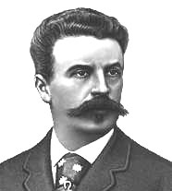
Tiết 149, 150
BỐ CỦA XI-MÔNG
(G.Mô-pa-xăng)

Slide 2
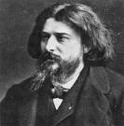
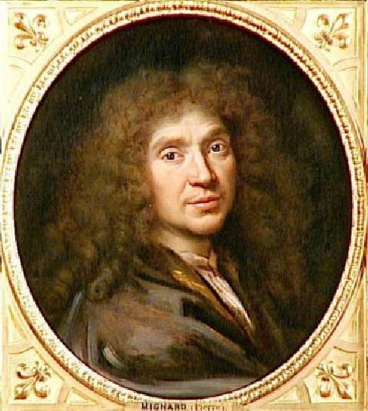
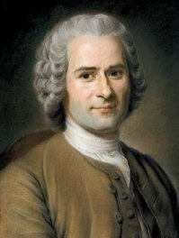
An-phông-xơ Đô-đê
Mô-li-e
Ru-xô
Là một nhà văn Pháp và là tác giả của nhiều tập truyện ngắn nổi tiếng.
Là nhà văn, nhà triết học, nhà hoạt động xã hội Pháp.
Nhà soạn kịch nổi tiếng người Pháp

Slide 3
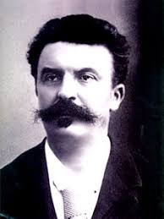
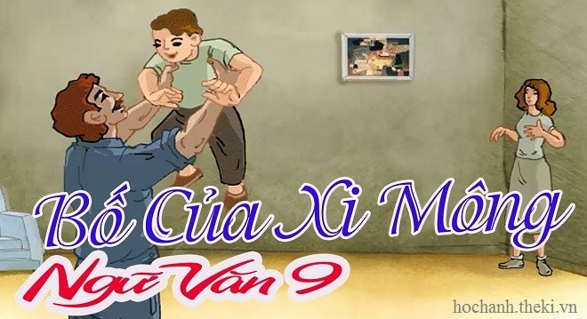
I. Tìm hiểu chung
1. Tác giả
- Guy đơ Mô-pa-xăng (1850-1893), nhà văn hiện thực nổi tiếng của nước Pháp.
- Truyện ngắn có nội dung cô đọng, sâu sắc, giản dị, trong sáng.
2. Tác phẩm:
a. Xuất xứ: Văn bản "Bố của Xi-mông" là một đoạn trích nằm ở phần đầu truyện ngắn cùng tên.
b. Đọc, tìm hiểu chú thích, thể loại: Truyện ngắn
c. Phương thức biểu đạt, ngôi kể: Tự sự, ngôi thứ 3

Slide 4
1. Tiểu sử
- Guy đơ Mô-pa-xăng (1850-1893) là nhà văn hiện thực vĩ đại của nước Pháp trong thế kỉ XIX.
- Sinh trưởng trong một gia đình quý tộc sa sút. Tuổi thơ ông là những trang buồn, từ bé thơ sống trong bi kịch gia đình, năm 11 tuổi trở đi chỉ còn được sống với mẹ; vào học trường dòng thì bị quở trách thường xuyên.
- Đang học luật ở Đại học Căng thì chiến tranh Pháp-Phổ nổ ra, ông nhập ngũ.
- Sau chiến tranh ông trở về sống tại Pa-ri, làm viên chức quèn ờ Bộ Hải quân (1873) rồi ở Bộ Giáo dục (1878). Trên dưới 30 tuổi mới viết văn. Năm 1880 ông cho ra đời truyện “Viên mỡ bò” và nổi tiếng trên văn đàn. Nhà văn Zô-la đã hết lời ca ngợi: “Ngay bước đầu, anh tự xếp vào hàng các nhà văn bậc thầy".
- Sự nghiệp văn chương của Mô-pa-xăng vô cùng đồ sộ: trên 300 truyện ngắn, vài vở kịch, 6 cuốn tiểu thuyết. Tên tuổi ông gắn liền với những TP xuất sắc như: “Viên Mỡ Bò” (1880), “Một cuộc đời" (1883), ‘‘Ông bạn đẹp" (1885), “Núi orion” (1836)...
- Có một điều kì lạ trước lúc Hit-le phát động chiến tranh thế giới thứ 2 đã ra lệnh đốt hết những tác phẩm của Mô-pa-xăng.

Slide 5
- Nếu thời thơ ấu là những trang buồn thì những năm cuối đời của Mô-pa-xăng đầy bất hạnh: Ông mắc bệnh tâm thần và chết đau đớn trong nhà thương điên vào ngày 6-7-1893.
2. Sự nghiệp văn học
a. Tác phẩm chính
Ông có trên 300 truyện ngắn, vài vở kịch, 6 cuốn tiểu thuyết. Tên tuổi ông gắn liền với những tác phẩm xuất sắc như: “Viên Mỡ Bò” (1880), “Một cuộc đời" (1883), ‘‘Ông bạn đẹp" (1885), “Núi orion” (1836)...
b. Phong cách nghệ thuật
- Tác phẩm của Mô-pa-xăng tập trung ở hai chủ đề:
+ Ca ngợi lòng yêu nước và tinh thần chiến đấu chống quân xâm lược, vạch trần sự thật xấu xa, đồi bại của giai cấp tư sản - quý tộc.
+ Nói lên tình thương đối với những con người “bé nhỏ” bất hạnh.
- Mô-pa-xăng là bậc thầy về truyện ngắn. Cấu trúc chặt chẽ, văn phong trong sáng, tinh luyện, giản dị đạt tới một trình độ nghệ thuật điêu luyện '“không sao bắt chước nổi”, như M. Go-rơ-ki đã đánh giá.

Slide 6
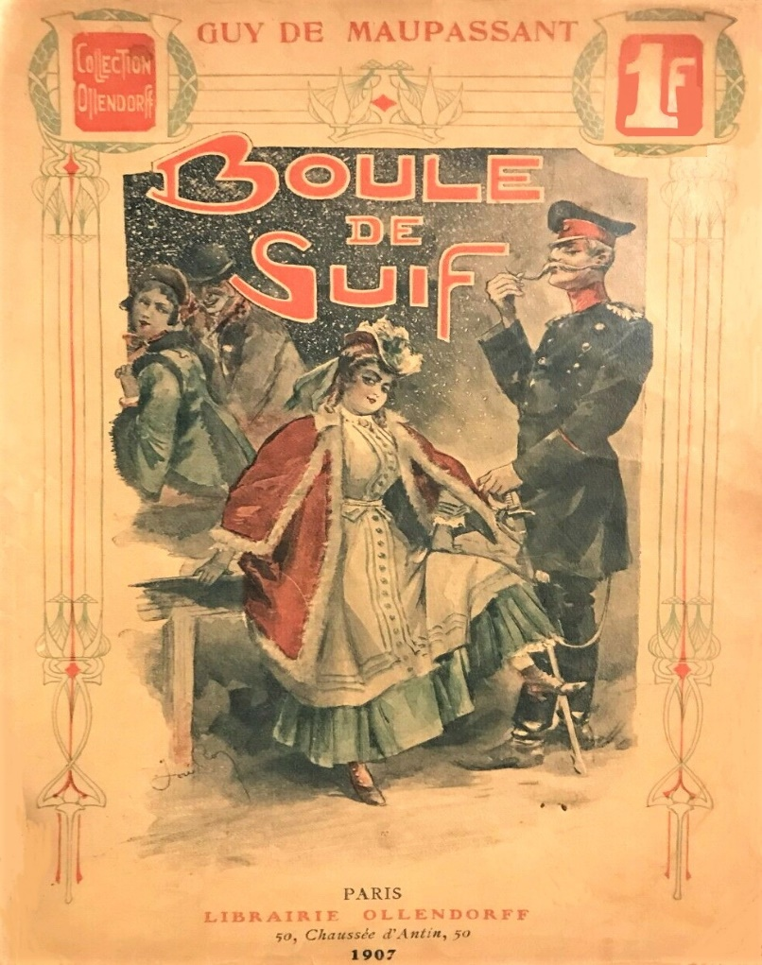
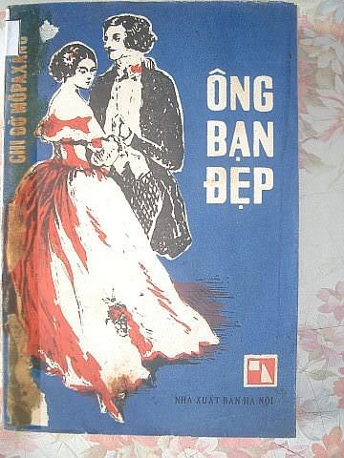
Tác phẩm tiêu biểu
Viên Mỡ Bò

Slide 7
d. Bố cục: (4 phần)
Từ đầu… ……… chỉ khóc hoài.
Tâm trạng tuyệt vọng của Xi-mông.
Tiếp theo… sẽ cho cháu…một ông bố
Diễn biến
sự việc
Xi-mông gặp bác Phi-líp.
Tiếp theo…rồi bỏ đi rất nhanh.
Phi-líp đưa Xi-mông về nhà, bác gặp chị Blăng-sốt.
Còn lại
Câu chuyện ở trường sáng hôm sau.

Slide 8
II. Phân tích
1. Nhân vật Xi-mông:
- Hoàn cảnh:
+ Là một cậu bé độ 7-8 tuổi, con của chị Blăng-sốt, hơi xanh xao nhưng rất sạch sẽ, vẻ nhút nhát gần như vụng dại.
+ Không có bố, luôn bị bạn bè trêu chọc.
=> Đáng thương, tội nghiệp
- Tâm trạng khi ở bờ sông:
+ Ý định nhảy xuống sông cho chết đuối.
+ Cảnh đẹp khiến cậu bé có cảm giác khoan khoái, dễ chịu, tạm quên đi sự đau buồn, tạm quên ý định tự tử.
+ Trò chơi với con nhái xanh -> nghĩ đến trò chơi ở nhà, nghĩ đến mẹ khiến em càng thấy đau buồn vô cùng, em lại khóc.
=> Tâm trạng đau khổ, tuyệt vọng.

Slide 9
- Khi gặp bác Phi-lip:
+ Mắt đẫm lệ.
+ Giọng nghẹn ngào, đứt quãng trong tiếng nấc.
=> Tâm trạng buồn tủi, bất lực.
- Khi gặp mẹ:
+ Nhảy lên ôm cổ mẹ và khóc.
+ Đề nghị bác Phi-lip làm bố.
=> Khát khao có được một ông bố.
- Ngày hôm sau ở trường:
Khoe với các bạn em đã có bố tên là Phi-lip.
=> Hãnh diện, tự hào vì có một ông bố. (so sánh với bé Thu)
Ngây thơ, đáng thương, xứng đáng có được hạnh phúc.

Slide 10
2. Nhân vật chị Blăng-sốt
- Ngôi nhà nhỏ, quét vôi trắng, hết sức sạch sẽ.
- Chị đứng nghiêm nghị trước cửa nhà mình, như cấm đàn ông bước qua ngưỡng cửa nơi chị đã bị một kẻ khác lừa dối.
- Là cô gái đẹp, lầm lỡ khiến Xi-mông trở thành đứa con không có bố.
- Sống trong sạch, đứng đắn và nghiêm túc.
- Xi-mông khóc vì không có bố:
+ Đôi má đỏ bừng
+ Tê tái đến tận xương tuỷ
+ Ôm con hôn lấy hôn để, nước mắt lã chã tuôn rơi
=> Ngượng ngùng, đau đớn, thương con
- Khi con hỏi bác Phi-líp:
+ Im lặng
+ Hổ thẹn, lặng ngắt, quằn quại
+ Dựa vào tường, tay ôm ngực
Không thể trả lời, đau đớn tột cùng vì thương yêu con, vì con bị xúc phạm
Notes:
? Tìm những chi tiết miêu tả thái độ, tâm trạng của chị Blăng-sốt khi con oà khóc kể về việc định chết đuối vì nỗi đau không có bố và khi con hỏi bác Phi-líp: “ Bác có muốn làm bố cháu không ? ”

Slide 11
THẢO LUẬN
? Có ý kiến cho rằng: Chị là người hư hỏng. Nhưng cũng có người cho chị là người tốt nhưng trót lầm lỡ mà thôi? Ý kiến em thế nào?
Qua hình ảnh ngôi nhà, thái độ của chị đối với khách và nỗi lòng của chị khi nghe con nói, chứng minh chị không phải là người phụ nữ hư hỏng, thiếu đứng đắn mà là người đàn bà đã có một thời nhẹ dạ, lỡ lầm mà sinh ra Xi-mông, khiến cho Xi-mông trở thành đứa con không có bố chứ căn bản chị là người tốt, chị từng là “một cô gái đẹp nhất vùng”.
=> Là một người phụ nữ đức hạnh, đáng thương, đáng trân trọng, đáng được cảm thông và chia sẻ.

Slide 12
3. Nhân vật bác Phi-líp
- Là người lao động khoẻ mạnhcao lớn, vẻ nhân hậu.
- Thương cảm hoàn cảnh của Xi-mông, động viên, an ủi cậu bé.
- Trên đường đưa Xi-mông về: Nghĩ về Blăng-sốt: Đã lầm lỡ một lần rất có thể lỡ lầm lần nữa. -> Tỏ ý xem thường.
- Khi gặp chị Blăng-sốt: Bác tắt hẳn nụ cười, e dè, bỏ mũ, ấp úng, thưa chị…
- Quyết định nhận làm bố Xi-mông.
=> Là người nhân hậu, giàu tình thương, biết cảm thông.
Dũng cảm, tiến bộ vượt qua định kiến của xã hội.

Slide 13
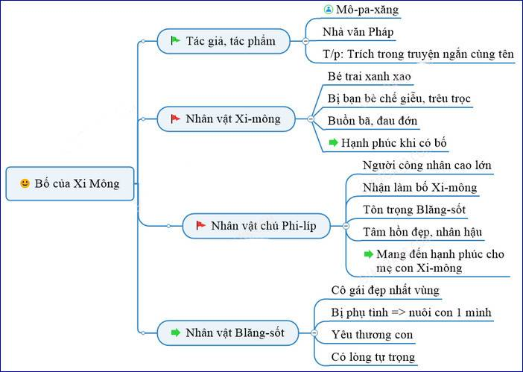

Slide 14
III. Tổng kết
1. Nội dung: Ghi nhớ (SGK)
2. Nghệ thuật
- Miêu tả diễn biến tâm lí nhân vật thông qua ngôn ngữ, hành động.
- Tình tiết truyện bất ngờ, hợp lí.
3. Ý nghĩa
Truyện ca ngợi tình thương yêu, lòng nhân hậu của con người.

Slide 15
Hướng dẫn học bài ở nhà
- Nắm nội dung bài học
- Kể tóm tắt câu chuyện, tìm đọc các tác phẩm khác của tác giả
- Phát biểu cảm nghĩ của em về một nhân vật trong truyện.
- KK tự học: Rô-bin-xơn ngoài đảo hoang của Đ.Đi-phô.
- Chuẩn bị: Ôn tập về truyện.

